Slide 1
第七章 工厂供电系统的二次回路 和自动装置
第一节 概述
第二节 操作电源
第三节 电气测量回路与绝缘监视
（重点）
第四节 高压断路器的控制和信号回路
（重点/难点）
第五节 中央信号装置

Slide 2
第一节 概述
一、二次接线概念
供电系统的二次接线是指用来对一次接线的运行进行控制、监测、指示和保护的电路，亦称二次回路。
二次回路按
电源性质分
直流回路
交流电流回路：
由电流互感器供电
交流回路
交流电压回路：
由电压互感器供电
二次回路按其功能分有：操作电源回路、电气测量回路与绝缘监视装置、高压断路器的控制和信号回路、中央信号装置、继电保护回路以及自动化装置等。
二、二次接线图分类
分原理电路图和安装接线图(包括屏背面接线图、端子接线图等）。

Slide 3
原理电路图
屏背面接线图
端子接线图

Slide 4
第二节 操作电源
一、操作电源概念
操作电源是供高压断路器控制回路、继电保护回路、信号回路、监测装置及自动化装置等二次回路所需的工作电源。
作用：
正常运行时操作电源应能保证断路器的合闸和跳闸；
事故状态下，在母线电压降低甚至消失时，操作电源应能保证继电保护系统可靠地工作。
要求：操作电源应充分可靠，容量足够并具有独立性。
性质：直流（可靠性高）
交流（可靠性不高）

Slide 5
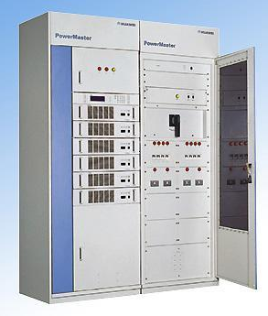
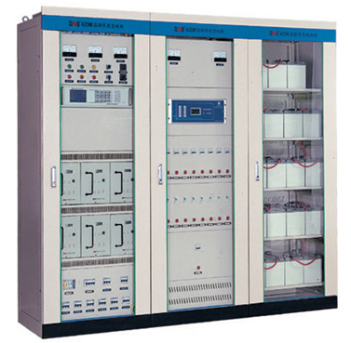

二、直流操作电源
目前在较重要的中、大型变配电所选用的直流操作电源大多为带免维护铅酸蓄电池高频开关电源成套装置。
绝缘监测模块
交流配电单元
小型分屏柜
监控模块
充电模块
直流馈电柜
电池室
小型一体柜

Slide 6
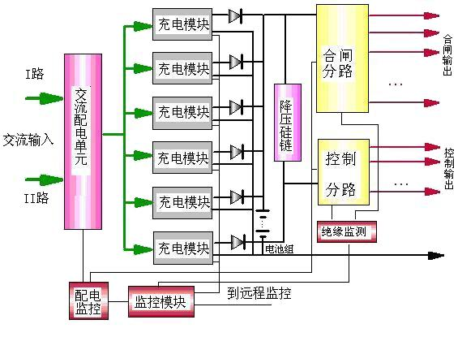
高频开关直流电源原理框图

Slide 7
一种直
流
电
源
系
统
图

Slide 8
三、交流操作电源
电压继电器
中间变压器
转换开关
小型10kV配变电所一般选用交流操作电源，可以从所用变压器或电压互感器取得220V电压源。

Slide 9
用电压互感器作交流操作电源，可靠性差，只能作为断路器正常跳合闸以及油浸式变压器瓦斯保护或干式变压器温度保护的工作电源。
过电流保护的操作方式：
①采用电流互感器作为操作电源，作用于电流脱扣器跳闸。
②采用整流储能装置，将电流转换成电压，作用于电压脱扣器，使断路器跳闸。
③采用不间断电源UPS。作用于电压脱扣器跳闸，使断路器跳闸。
去分流跳闸方式

Slide 10
第三节 高压断路器的控制和 信号回路
一、概述
高压断路器的控制回路是指用控制开关或遥控命令操作断路器跳、合闸的回路。
信号回路是用来指示一次系统设备运行状态的二次回路。
位置信号：
用来显示断路器正常工作的位置状态。
信号按
用途分
事故信号：
用来显示断路器在事故情况下的工作状态。
预告信号：
在系统出现不正常状态时或在故障初期发出的报警信号。
断路器的控制和信号回路要满足一定的基本要求。

Slide 11
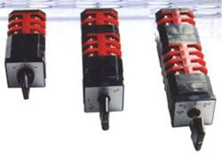
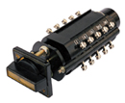
二、采用灯光监视就地操作的断路器控制与信号回路
控制开关是开关柜就地控制断路器跳、合闸的操作元件。
LW12型万能转换开关
LW2型万能转换开关
这种控制开关有六个位置：
两个预备操作位置（“预备合闸”和“预备跳闸”）；
两个操作位置（“合闸”和“跳闸”）；
两个固定位置（“合闸后”和“跳闸后”）。

Slide 12
续上页
LW12－16D/49.4636.6开关接点图表
触点号
1－2
3－4
5－6
7－8
9－10
11－12
13－14
15－16
17－18
19－20
手
柄
位
置
跳 闸
后
－
×
－
－
－
－
×
－
－
×
预备
合闸
×
－
－
－
×
－
－
－
×
－
合 闸
－
－
×
－
－
×
－
×
－
－
合 闸
后
×
－
－
－
×
－
－
×
－
－
预备
跳闸
－
×
－
－
－
－
×
－
×
－
跳 闸
－
－
－
×
－
－
×
－
－
×

Slide 13
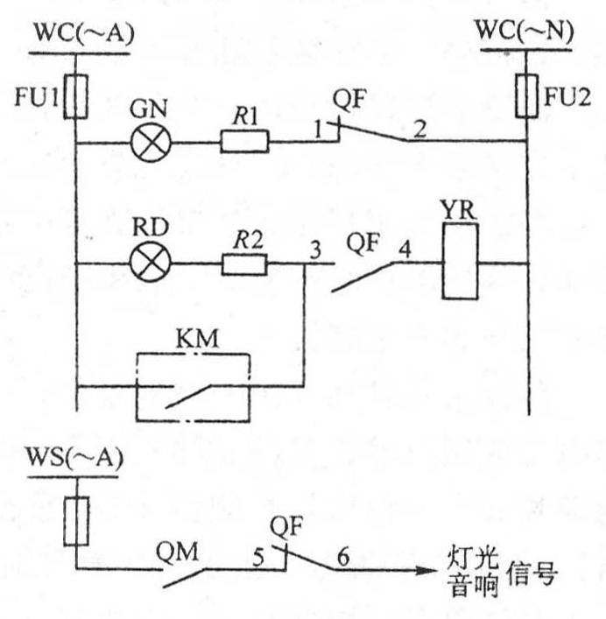
断路器控制与信号回路分析：
手动操作的断路器控制和信号回路
手动操作的断路器控制和信号回路
WC-控制小母线 WS-信号小母线
GN-绿色指示灯 RD-红色指示灯
R-限流电阻 YR-跳闸线圈（脱扣器）
KM-继电保护出口继电器触点
QF1～6-断路器QF的辅助触点
QM-手动操作机构辅助触点

Slide 14
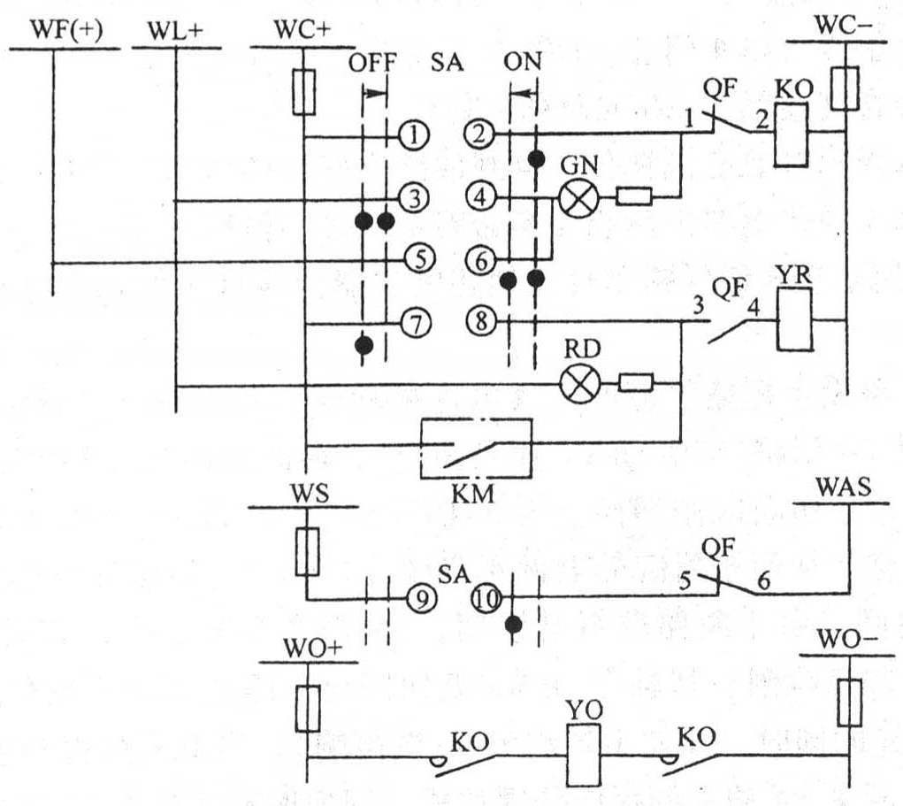
电磁操作机构的断路器控制和信号回路
电磁操作机构的断路器控制和信号回路
WC-控制小母线 WL-灯光信号小母线
WF-闪光信号小母线 WS-信号小母线
WAS-事故音响信号小母线 WO-合闸小母线
SA-控制开关 KO-合闸接触器
YO-电磁合闸线圈 YR-跳闸线圈
KM-继电保护出口继电器触点
QF1～6-断路器QF的辅助触点
GN-绿色指示灯 RD-红色指示灯
ON-合闸方向 OFF-分闸方向

Slide 15
弹簧操作机构的断路器控制和信号回路
1.手动储能合闸
采用弹簧操动机构的断路器在首次合闸前需先储足能量。
1
2
3
4
行程开关
按钮旋钮指示灯

Slide 16
储足能量后，就可进行合闸操作。
1
2
3
4

Slide 17
2.手动跳闸
1
2
3
4

Slide 18
3.自动跳闸
1
2
3
4

Slide 19
断路器自动跳闸后，而控制开关SA仍处于“合闸后”位置，这种情况称为“不对应”关系。
事故跳闸信号回路接通，使中央信号装置发出事故音响信号。
事故信号的解除：
将SA转至“预备跳闸” → “跳闸” → “跳闸后”位，使其与断路器恢复对应关系。
1
2
4.电气防跳
利用SA的闭锁触点。
3
4

Slide 20
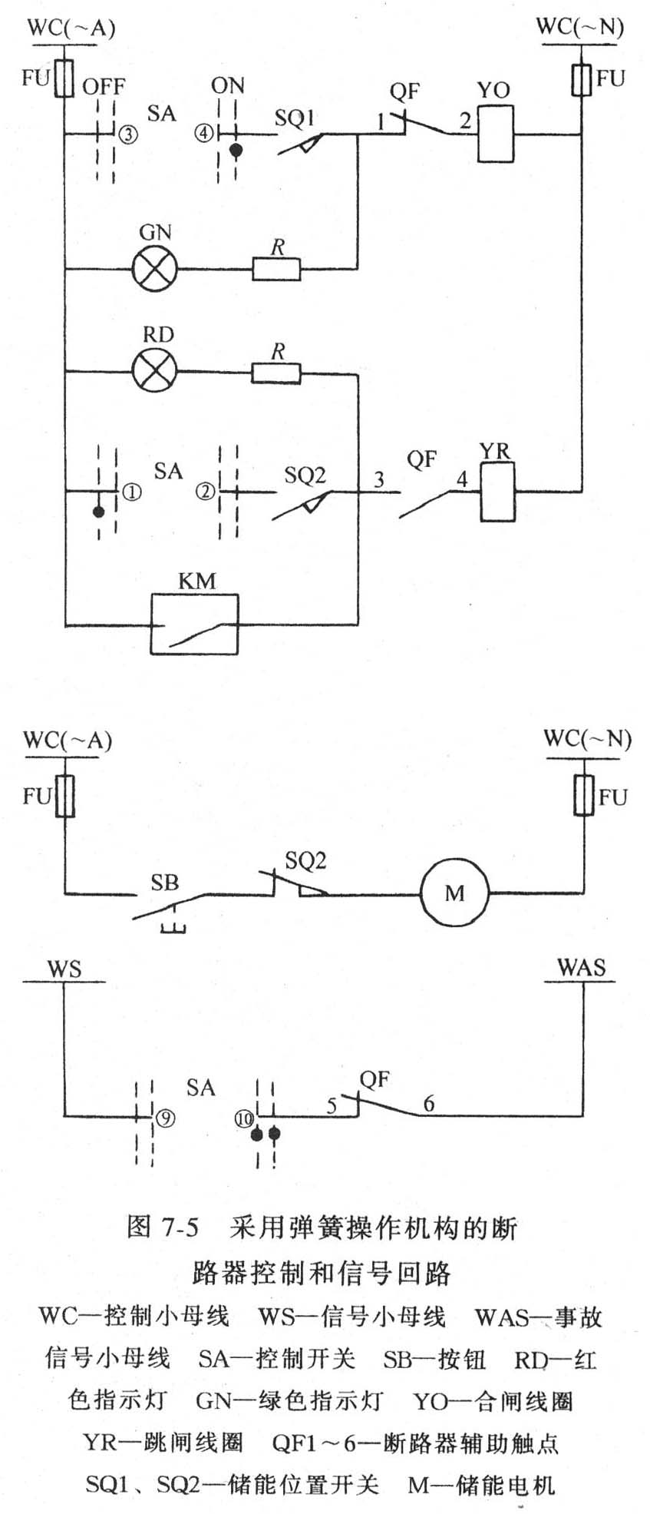
图7-5 采用弹簧操作机构的断路器控制和信号回路
WC-控制小母线
WS-信号小母线
WAS-事故音响信号小母线
SA-控制开关 SB-按钮
SQ-储能位置开关
YO-电磁合闸线圈
YR-跳闸线圈
QF1～6-断路器辅助触点
M-储能电动机
GN-绿色指示灯
RD-红色指示灯
KM-继电保护出口继电器触点

Slide 21
第四节 中央信号装置
中央信号: 事故信号和预告信号
有能重复动作和不能重复动作两种,并能手动或自动复归。
对中央事故信号装置的要求是：
在任一断路器事故跳闸时，能瞬时发出音响信号(电笛)，并在控制屏或配电装置上有表示事故跳闸的具体断路器位置的灯光指示信号。
对中央预告信号装置的要求是：
当供电系统发生故障和不正常工作状态但不需立即跳闸的情况时，应及时发出音响信号（电铃），并有显示故障性质和地点的指示信号（光字牌指示）。

Slide 22
续上页
下图是不能重复动作的中央事故信号装置回路图，为便于分析其工作原理，将变配电所的所有断路器事故跳闸信号回路绘在一起列于图右。

Slide 23
续上页
下图是不能重复动作的中央预告信号装置回路图，为便于分析其工作原理，将配电装置的预告信号回路列于图右。

Slide 24
第五节 电气测量回路与绝缘监视
一、电气测量回路
（一）电气测量的任务与要求
任务： 监视供电系统的运行状态和计量一次系统消耗的电能，
保证供电系统安全、可靠、优质和经济合理地运行。
要求： 对电气测量仪表，要保证其测量范围和准确度满足变配
电设备运行监视和计量的要求，并力求外形美观，便于
观测，经济耐用等。
（二）电气测量仪表的配置
供电系统变配电装置中的各部分仪表按规定要求配置。

Slide 25
电能表接线
（三）电气测量回路示例
10kV线路电气测量原理电路图

Slide 26
续上页
380V电源进线回路电气测量原理电路图。

Slide 27
续上页
基于先进的数字信号处理和单片机技术的新型数字式智能表，集测量、显示、报警输出、参数设置和数据存储为一体，已逐步在重要的变配电所及其自动化工程中得到应用。
下图是多功能综合数字式智能表的测量原理电路图。

Slide 28
二、交流系统的绝缘监视
利用一次系统接地后出现的零序电压给出信号或跳闸。

Slide 29
本章小结
本章是本课程的重点，也是从事供电工程设计与运行必备的基础知识。
本章首先讲述了供电系统一次接线的概念、变配电所的操作电源 ；其次重点讨论了电气测量回路与绝缘监视装置、高压断路器的控制和信号回路 ；最后简要介绍了中央信号装置 。
本章重点：电气测量回路与绝缘监视、高压断路器的控制和信号回路。
本章难点：高压断路器的控制和信号回路。
教学基本要求：了解变配电所常用操作电源、中央信号装置；理解供电系统的典型二次接线；灵活运用10kV及以下变配电所二次接线的设计。

Slide 30
习题
1、什么是二次回路？什么是二次回路的操作电源？常用的直流操作电源和交流操作电源各有哪几种？
2、对断路器的控制和信号回路有哪些主要要求？什么是断路器事故跳闸信号回路构成的“不对应原理”？
3、试分析采用手动操作和电磁操作的墩路器控制和信号回路的原理图。
4、什么是中央信号装置？它有哪些信号？试分析不能重复动作的中央事故和中央预告信号回路图在一次电路发生短路故障时信号装置各如何动作？各有何特点？

Slide 31
自 测 题
一、填空题
1．变电所的信号装置按用途可分为 、 、 三种。
2．二次接线按功能分有操作电源回路 、 、
、 以及自动化装置等。
3. 小型变电所交流操作电源可从 取得，但其可靠性受一
次系统影响，一般不能直接作为 保护的电源，对这种保护通常采
用 操作方式。
二、简答题
1．什么是操作电源？对其有何要求？
2. 什么是二次接线？与一次接线有何联系？
三、分析题
试分析教材图6-7所示断路器控制和信号回路的工作原理。

Slide 32
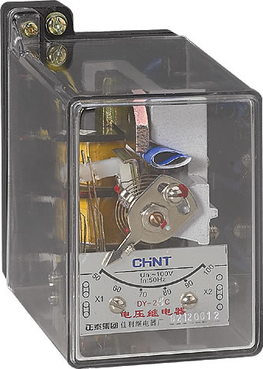
电压继电器
电磁线圈
及电磁铁
文字符号： KV
动静触点
图形符号：
测量线圈
常开
触点
动作
触点
常闭
触点
电磁式电压继电器实物图片

Slide 33
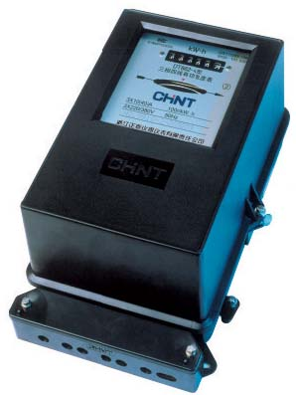
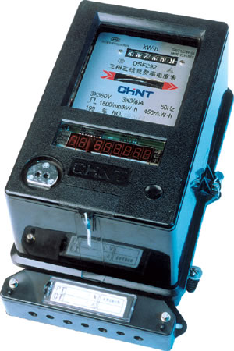
电能表接线
三相两元件无功电能表
三相两元件有功电能表

Slide 34
一次系统的零序电压
中性点不接地的电力系统一相（如C相）接地时：
电源
负荷
C
中性点对地电压上升为相电压，非故障相对地电压上升为线电压，因此，电气设备对地绝缘应按线电压考虑。
出现零序电压
故障后线电压保持不变（见相量图），因而三相电气设备可以继续运行。但不能长期运行，以免故障扩大。

Slide 35
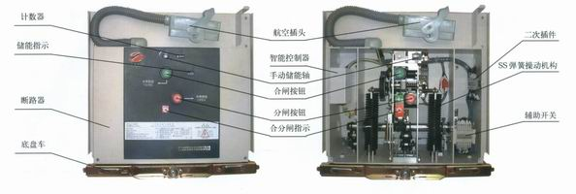
弹簧操动机构
采用弹簧操动机构的断路器是利用合闸前弹簧储足的能量，克服分闸弹簧的反作用力来合闸。
计数器
航空插头
储能指示
手动储能轴
合闸按钮
断路器
分闸按钮
底盘车
分合闸指示
航空插头
航空插头
二次插件
智能控制器
弹簧操动机构
手动储能轴
合闸按钮
分闸按钮
辅助开关
分合闸指示

